Slide 1
Муниципальное автономное дошкольное образовательное учреждение детский сад №3 «Светлячок» Познавательный проект «Проезжая часть улицы – не для игры! И правило это для всей детворы»
Старшая группа
Воспитатели
Макарова Ольга Валерьевна
Муртазина Рамзия Мударисовна

Slide 2
Актуальность
Часто дети становятся виновниками автотранспортных происшествий. Сегодня, как никогда, актуален вопрос воспитания грамотных пешеходов. Информация о дорожных знаках и правилах дорожного движения, усвоенная в дошкольном детстве, остаётся в памяти человека навсегда и помогает стать уверенным пешеходом. Актуален вопрос воспитания у детей навыков безопасного поведения, способности предвидеть опасные ситуации на дороге и умения избегать их. Важно воспитать предусмотрительного пешехода, который соблюдает меры предосторожности, имеет навыки безопасного поведения. Важной проблемой в обеспечении безопасности дорожного движения является профилактика детского дорожного травматизма в дошкольных учреждениях.

Slide 3
Цель: Формирование у детей дошкольного возраста навыков безопасного поведения на дороге. Закрепить значение дорожных знаков, понимание их схематического изображения для правильной ориентации на улицах. Задачи: ● обучать детей среднего дошкольного возраста безопасному поведению на дороге; ● познакомить со значением дорожных знаков, научить понимать их схематическое изображение для правильной ориентации на улицах, правилам поведения в транспортных средствах, на улице и т.п. ● расширять словарный запас детей по дорожной лексике; ● создать условия для сознательного изучения дошкольниками Правил дорожного движения; ● повышать компетентность родителей по особенностям обучения дошкольников правил безопасного поведения на дороге, в транспорте, правилам дорожного движения; ● Воспитывать дисциплинированных и грамотных пешеходов.

Slide 4
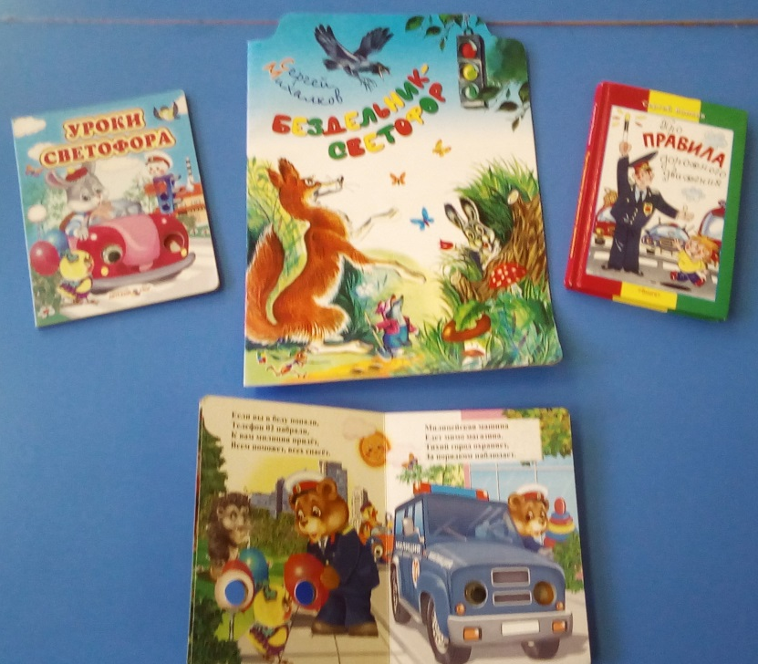
Развивающая предметно - пространственная среда
- Художественная литература по ПДД
- Центр безопасности по ПДД

Slide 5
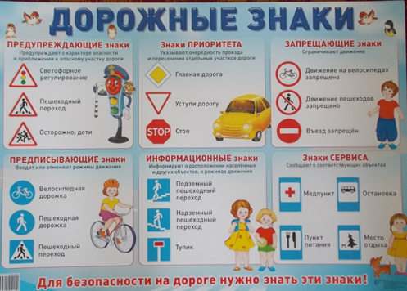
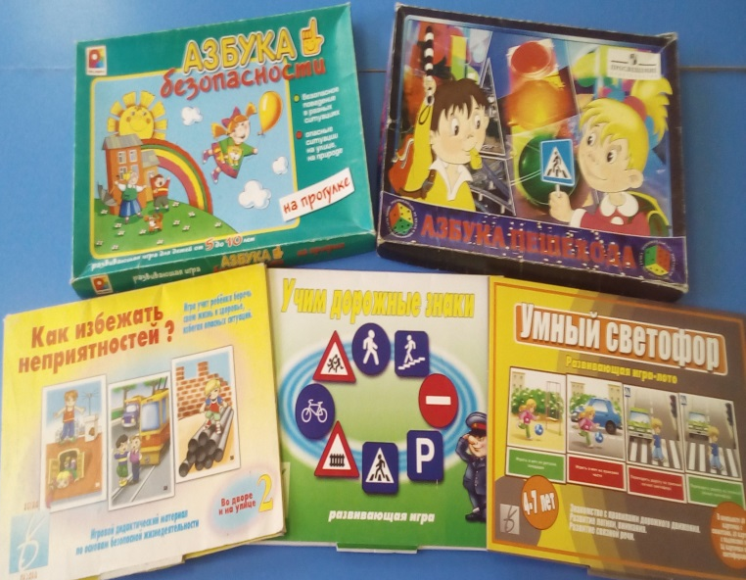
- Плакаты по дорожному движению. - Настольные игры по ПДД
Развивающая предметно - пространственная среда

Slide 6
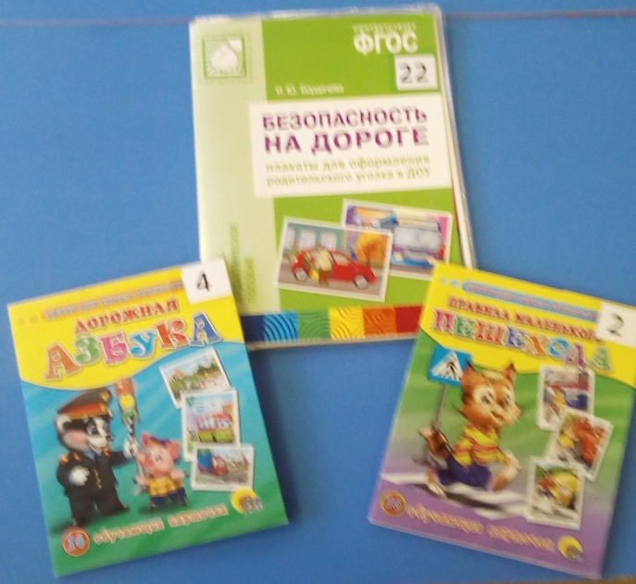
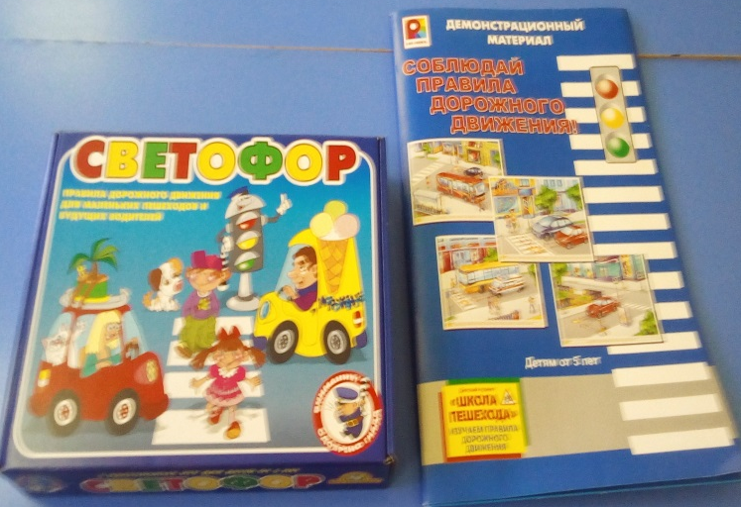
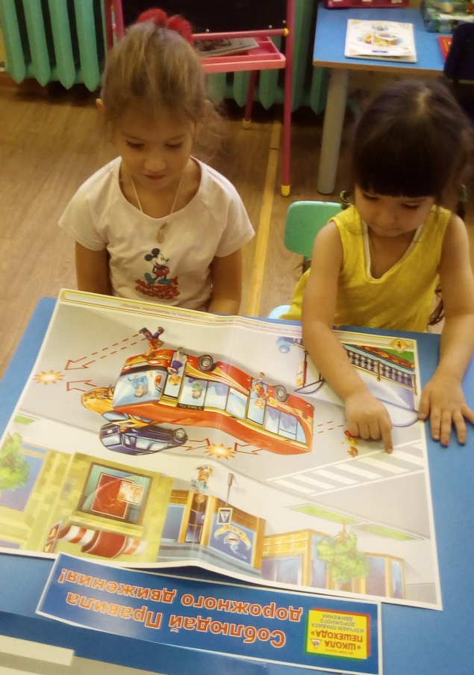
Развивающая предметно - пространственная среда
Демонстрационный материал
«Соблюдай правила дорожного движения!» из цикла «Школа пешехода»
Обучающие карточки «Дорожная азбука»

Slide 7
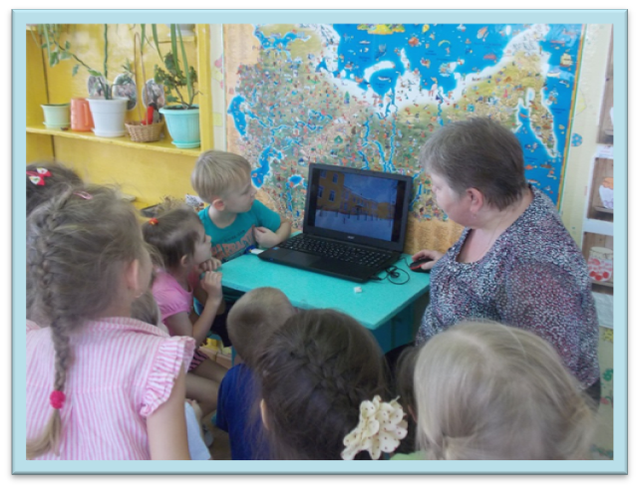
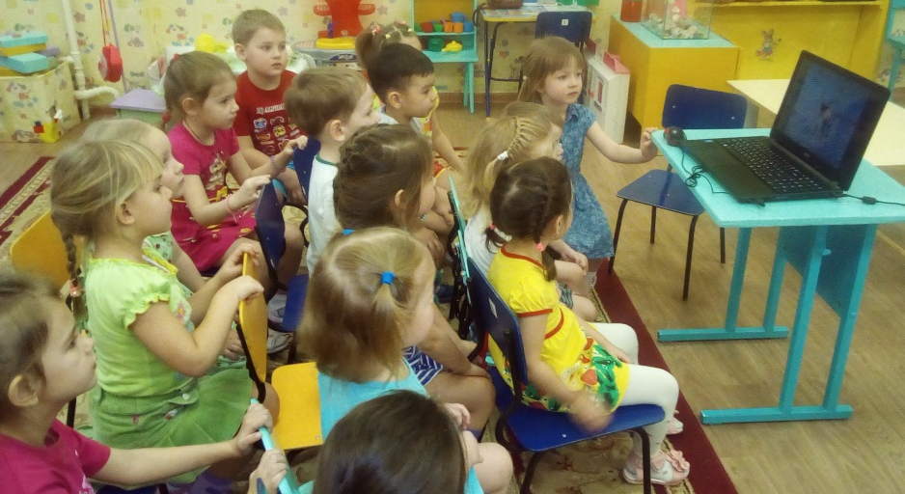
Познавательное развитие
Просмотр видеофильма
«Зебрёнок на дороге»
из цикла «Школа пешехода»
Беседа «Пора, не пора- не ходи со двора»
из цикла «Школа пешехода»

Slide 8
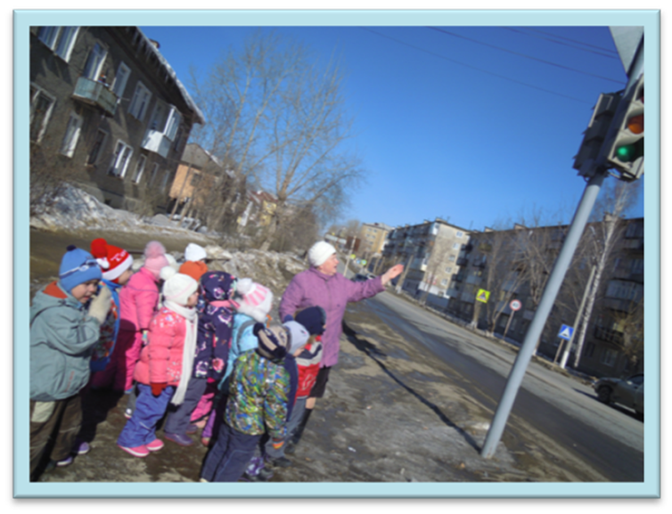
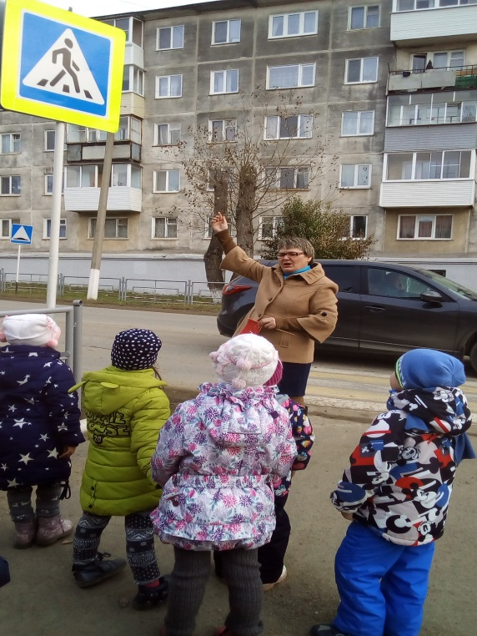
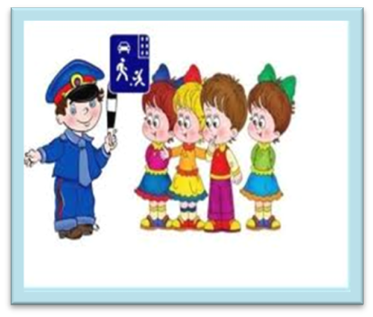
Познавательное развитие
- Целевая прогулка «Красный, желтый, зелёный» из цикла «Школа пешеходов»
- Беседа «О полосатой «Зебре» и дорожном знаке «Пешеходный переход»

Slide 9
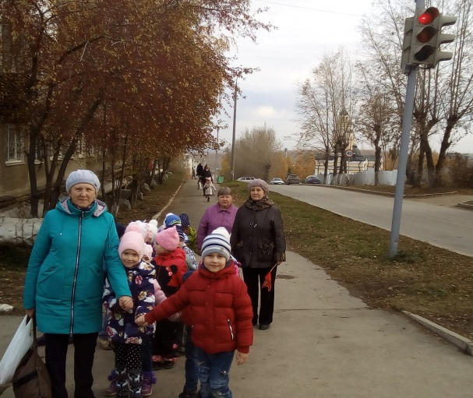
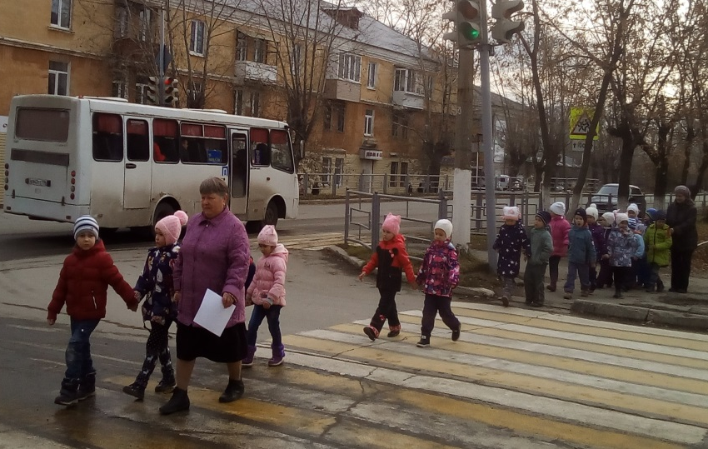
Социально - коммуникативное развитие
Экскурсия по улицам города
- Если свет зажегся красный-
Значит, двигаться опасно.
- Свет зеленый говорит :
«Проходите, путь открыт!»
- Все будьте правилу верны –
Держитесь правой стороны.

Slide 10
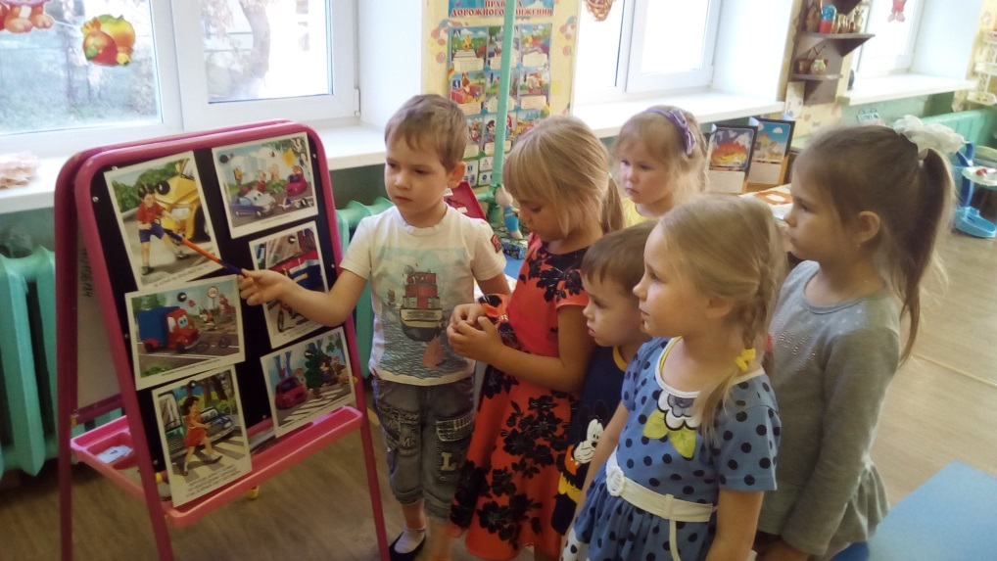
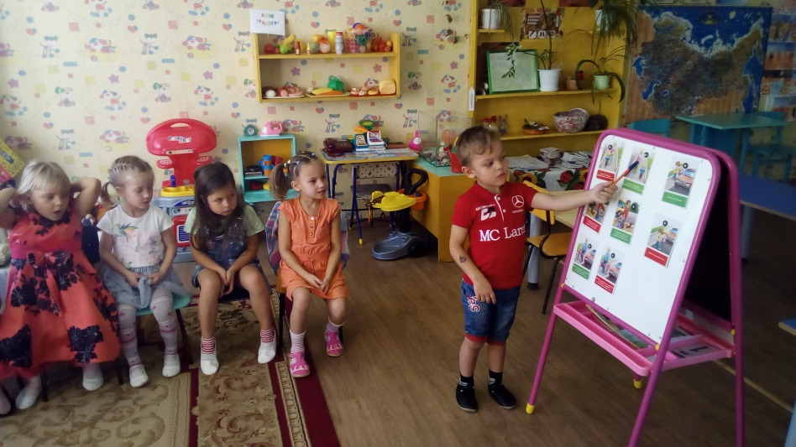
Речевое развитие
- Составление рассказов «Правила для пешехода»
- Рассказывание по картинам о правильных и неправильных поступках.

Slide 11
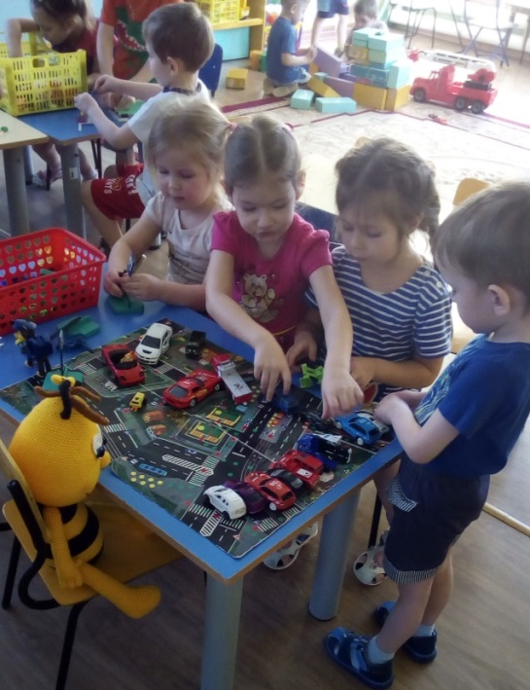
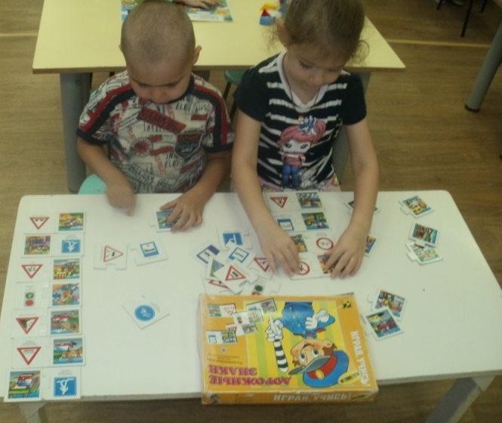
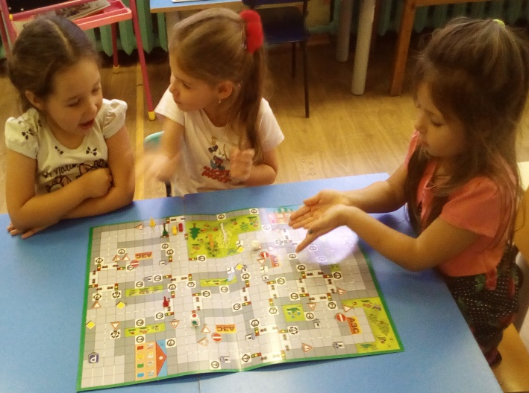
Игровая деятельность
Дидактическая игра
«Дорожные знаки»
Игра с макетом улицы
Настольная игра
«Светофор»

Slide 12
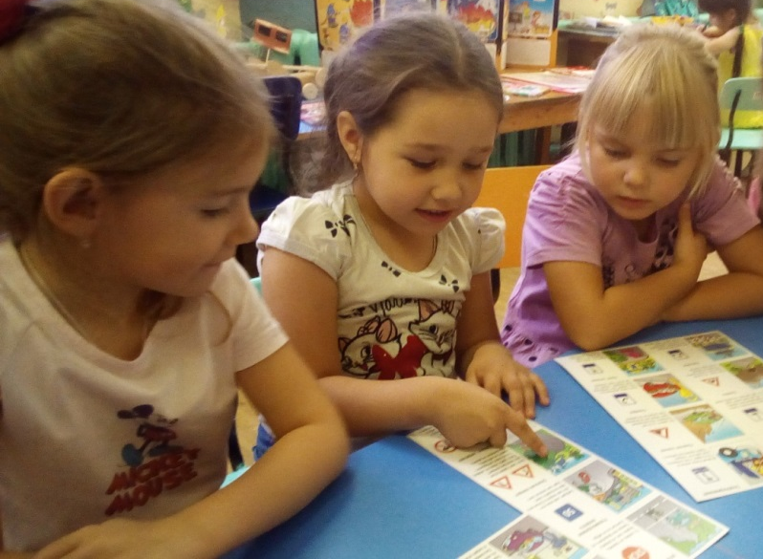
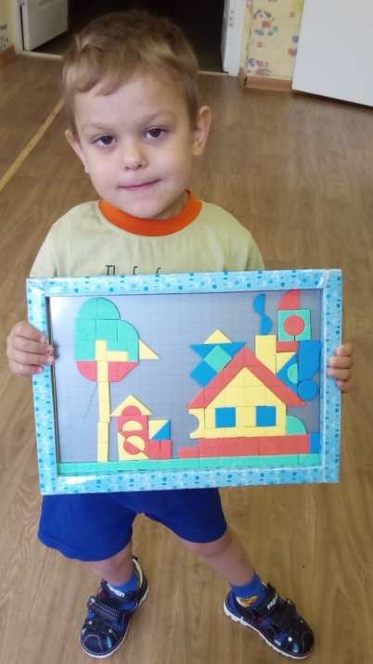
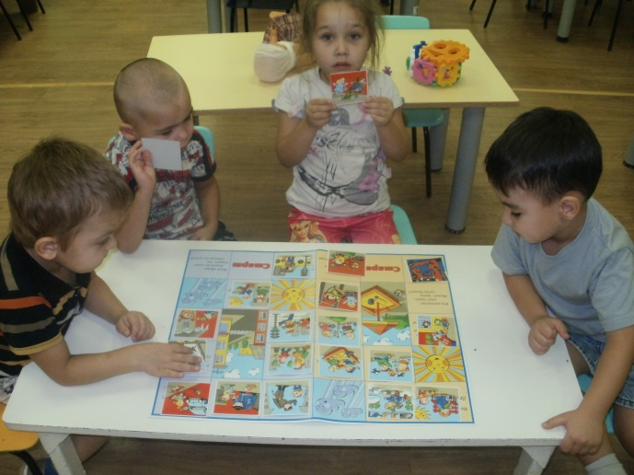
Игровая деятельность
- Дидактическая игра «Дорожные знаки»
- Дидактическая игра «Дорожная азбука»
- Магнитная мозаика «Дом у дороги»

Slide 13
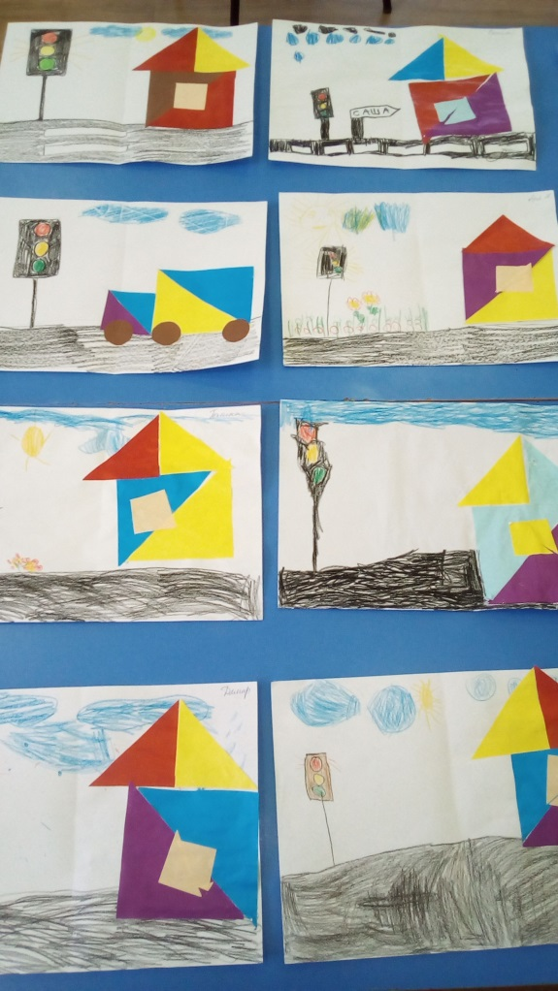
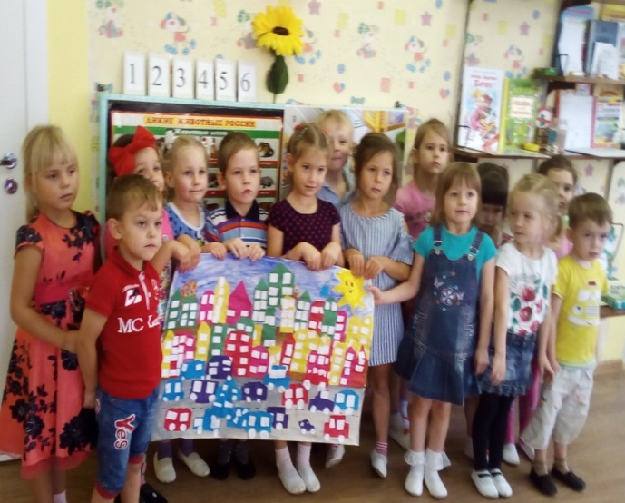
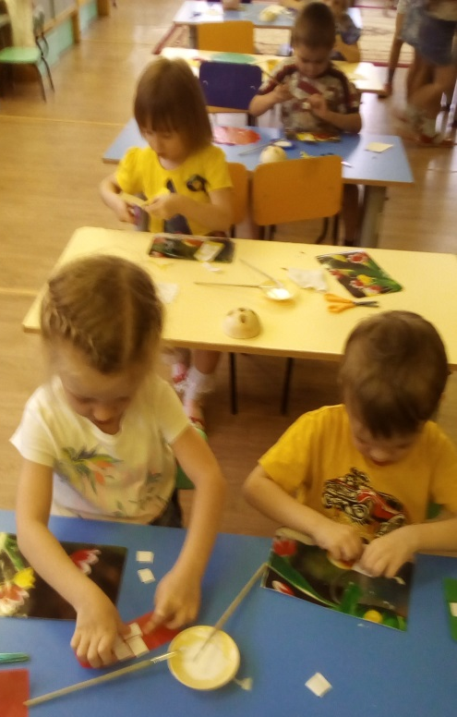
Художественное творчество
- Коллективная работа «Улица нашего города»
- Аппликация «Машины».
- Аппликация «У светофора»

Slide 14
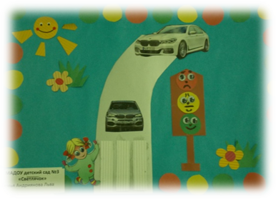
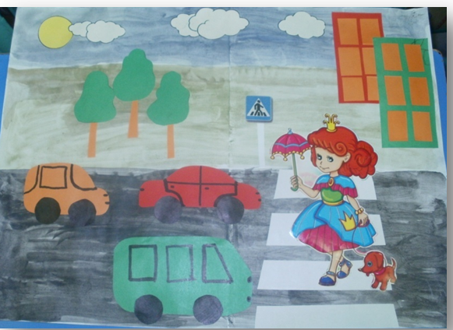
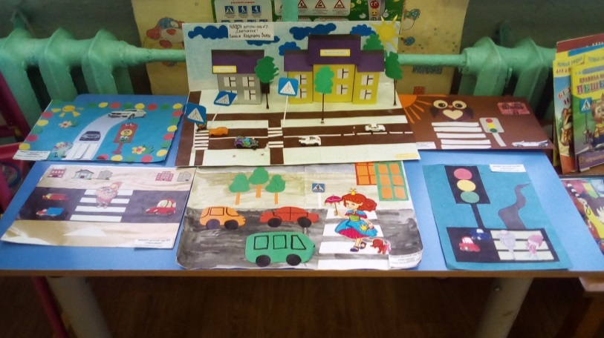
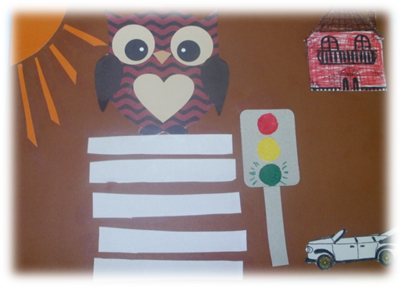
Участие родителей и детей в творческом конкурсе «Три волшебных глаза»
Семья Андриянова Лёвы
Семья Знак Ани
Выставка работ
Семья Зеленкиной Леры
Семья Кадацкой Златы

Slide 15
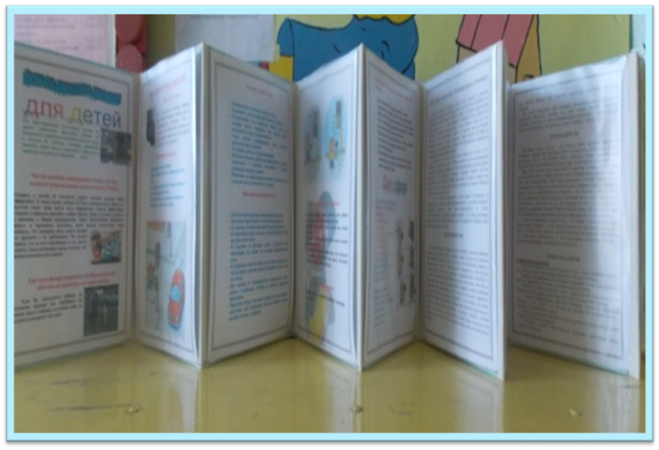
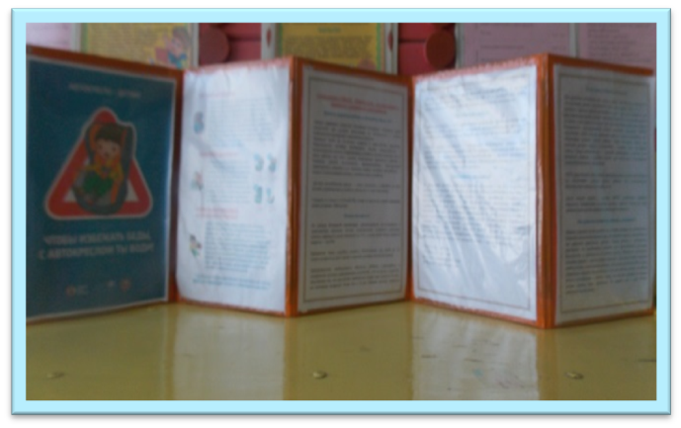
Информационные стенды для родителей
- Три друга пешехода в любое время года.
- Рекомендации по формированию навыков поведения на улице.
- Правила перевозки детей на автокреслах.

